Slide 1
Krátká procházka vesmírem
Web Quest je určen pro žáky 2. stupně základních škol. Jeho cílem je vzbudit zájem žáků o fyziku a získat nové informace na toto téma.
Autorka projektu: Ľubica Trusinová

Slide 2
OBSAH
ÚVOD
ZADÁNÍ
PROCES
ZDROJE
HODNOCENÍ
ZÁVĚR
MANUÁL PRO UČITELE

Slide 3
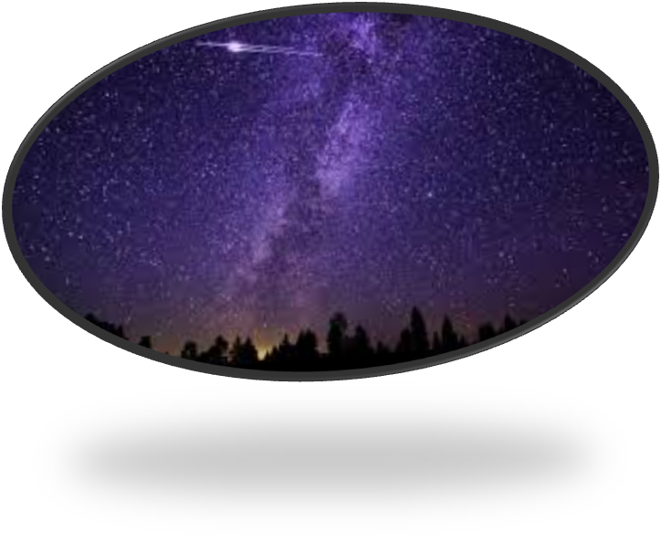
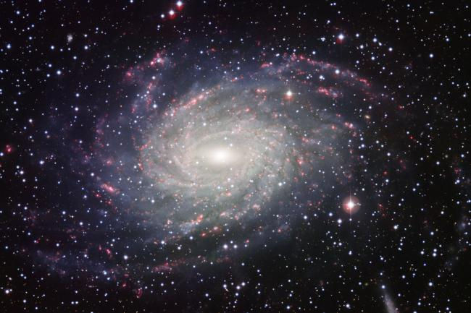
Úvod
Noční obloha v nás vždy vyvolávala pocity záhady a tajemna.
Co je vesmír?
Vesmír je vše, co existuje – hmota, prostor, energie a čas.
Jsou to všechny hvězdy, planety a další objekty ve vesmíru.

Slide 4
ZADÁNÍ
Připravíte prezentaci v PowerPointu, která bude obsahovat informace o hvězdách a galaxiích.
Hvězdy – životní cyklus hvězd, vznik hvězd, vnitřní stavba hvězd.
Galaxie - typy galaxií, vznik galaxií, Mléčná dráha.
Prohlédněte si knížky, fotografie a obrázky týkající se vesmíru. Analyzujte shromážděné materiály, porovnejte je s materiály, které zpracovali jiní členové skupiny.
Prezentujte shromážděné informace, ilustrace, fotografie druhé skupině. Porovnejte je, proveďte selekci shromážděných materiálů, doplňte je a vypracujte prezentace, které nakonec budou sloučeny do jedné.
Vytvořte plakát prezentující naši Galaxii, vytvořte jej libovolnými výtvarnými technikami na kartonu formátu A1. Pamatujte na estetický vzhled plakátu.

Slide 5
PROCES Rozdělte se do dvou skupin, každá skupina zpracuje jinou problematiku, kterou představí v prezentaci složené z fotografií a textu.
skupina
Hvězdy
– životní cyklus hvězd
vznik hvězd
vnitřní stavba hvězd
hvězdy hlavní posloupnosti
2. skupina
Galaxie
typy galaxií
vznik galaxií
aktivní galaxie
Mléčná dráha

Slide 6
PROCES Materiály připravte ve škole (na hodinách fyziky) a doma (jako domácí přípravu). Rozdělte žáky do dvou skupin a zvolte vedoucího každé skupiny. Na realizaci projektu máte 4 týdny.
1. týden
Hledání informací v různých dostupných zdrojích, shromažďování materiálů podle zadání.
2. týden
Výběr důležitých informací a obrázků, konzultace s jinými členy skupiny.
Tvorba prezentace.

Slide 7
PROCES
3. týden
Doladění prezentace
na hodině informatiky.
Přednesení prezentace druhé skupině.
Vytvoření jedné prezentace. Přednesení prezentace na hodině fyziky.
4. týden
Příprava a vytvoření plakátu, zavěšení plakátu v učebně.
Shrnutí práce a zpětná vazba: klady a zápory metody WebQuest.

Slide 8
PROCES
týden - pracovní plán
Rozdělení žáků do skupin.
Stanovení pravidel práce ve skupinách.
Co chceme vědět? Jak toho dosáhneme? Co je důležité?
Způsob shromažďování materiálů nezbytných k realizaci projektu.
Analýza předmětu průzkumu. Jaké informace nás zajímají?
Rozdělení individuálních úkolů, stanovení termínu realizace.

Slide 9
PROCES
2. týden - pracovní plán
Vytřídění informací podle ujednání.
Doplnění informací jinými členy skupiny.
Ověření, zda jsou shromážděné informace odpovědí na otázky z 1. týdne práce.
Společná porada - co necháme, co vyhodíme do koše.
Realizace prezentace - volba formátu, písma, počtu karet, času trvání, atd.

Slide 10
PROCES
3. týden - pracovní plán
Tvorba prezentace, konzultace s jinými členy skupiny.
Porada skupin - prezentace zhotovených prezentací.
Práce na jejím složením do jedné prezentace.
Představení výsledků práce na hodině fyziky.

Slide 11
PROCES
4. týden - pracovní plán
Domluva obou skupin na provedení plakátu - určení velikosti a barevnosti nápisů, ilustrací, technik a barvy podkladu.
Vytvoření plakátu skupinami.
Prezentace a vystavení v učebně.

Slide 12
Zdroje
https://sk.wikipedia.org/wiki/Vesm%C3%ADr
https://referaty.aktuality.sk/vesmir-a-vsetko-s-nim-suvisiace/referat-8520?i9=5305e6bd8475
https://sk.wikipedia.org/wiki/Plan%C3%A9ta
https://referaty.aktuality.sk/zem-ako-vesmirne-teleso/referat-11660?i9=5305e6bd8475
Literatura: Vesmír – obrazová encyklopedie
https://sk.wikipedia.org/wiki/Hviezda

Slide 13
Zdroje
https://referaty.aktuality.sk/hviezdy/referat-11496?i9=5305e6bd8475
www.geneze.info/kosmologie/hvezdny_vyvoj.htm
www.supratech.org/old/h01.htm
https://referaty.aktuality.sk/vesmir/referat-26290?i9=5305e6bd8475

Slide 14
HODNOCENÍ
Počet bodů | 1 bod | 2 body | 3 body
Věcný obsah - I. část zadání | Neúplné informace, často mimo zadání. Povrchní využití zdrojů. | Zpracování všech informací v souladu se zadáním. Využití většiny uvedených zdrojů. | Vyčerpávající zpracování zadání. Úplné využití uvedených zdrojů a jiných informací.
Vizuální efekt | Špatné rozplánování prvků na snímku. Slabě čitelná práce, neestetická. | Správně rozmístěný obsah. Odpovídající množství snímků, čitelná práce. | Přehledná, čitelná, estetická práce. Uspořádaný obsah. Vhodně zvolené grafické prvky.
Počet bodů | 1 bod | 2 body | 3 body

Slide 15
HODNOCENÍ
Počet bodů | 1 bod | 2 body | 3 body
Angažovanost skupiny a schopnost spolupráce | Absence angažovanosti všech členů skupiny. | Angažovanost celé skupiny. Drobná nedorozumění. | Velmi dobrá spolupráce celé skupiny.
Prezentace | Prezentace projektu přečtená, ale nepřednesená. Nedostatečná znalost tématu. | Pokus o přednesení prezentace, podpora čtením, obtíže při vysvětlování pojmů. | Prezentace zajímavě a správně přednesená.

Slide 16
HODNOCENÍ
P
Počet bodů | 1 bod | 2 body | 3 body
Agažovanost skupiny a schopnost spolupráce u tvorby plakátu | Absence angažovanosti všech členů skupiny do kreativní spolupráce. Neshody při plánování obsahu plakátu. | Dobrá spolupráce všech žáků ve skupině. Schopnost spolupráce na uspokojivé úrovni. | Plná angažovanost do práce všech členů skupiny, vzájemná motivace a pomoc při práci. Vysoká úroveň spolupráce ve skupině.

Slide 17
Hodnocení - bodování
body | známka
14 - 15 | výborný
11 - 13 | chvalitebný
8 - 10 | dobrý
5 - 7 | dostatečný
1 – 4 | nedostatečný

Slide 18
Hodnocení
Během přípravy tohoto zadání jste získali mnoho informací:
seznámili jste se s nejdůležitějšími a zajímavými informacemi o vzniku vesmíru a hvězd, o různých galaxiích a o Mléčné dráze
získali jste novou zkušenost ve spolupráci ve skupinách, v hledání a třídění informací
poznali jste, jak těžké může být na něčem se domluvit a prezentovat svou práci před skupinou
při přípravě plakátu se uplatnilo i výtvarné cítění a schopnost vybrat z množství materiálu to nejdůležitější a dát tomu vizuální podobu
naučili jste se používat různé internetové zdroje a seznámili jste se s pravidly bezpečného používání internetu

Slide 19
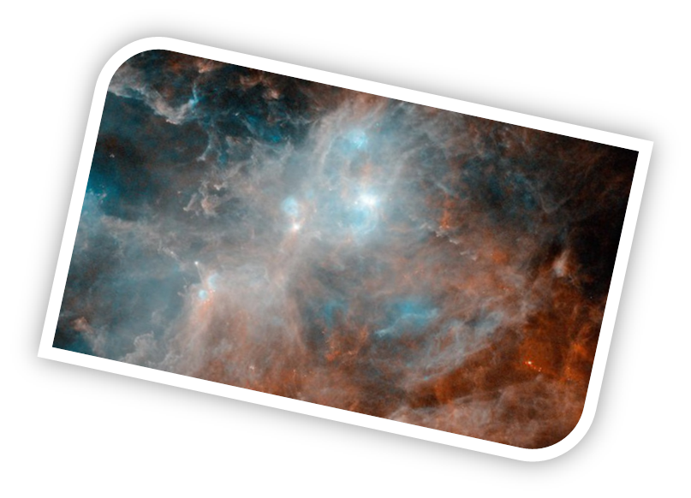
Závěr
„Dívejte se na hvězdy a učte se z nich“
Albert Einstein
Vesmír je úžasný a fascinující. V dnešním moderním světě bychom se měli na chvíli zastavit a podívat se na krásu hvězd a galaxií.

Slide 20
MANUÁL PRO UČITELE
Před zahájením projektu důkladně seznamte žáky s obsahem zadání, uzpůsobte způsob komunikace možnostem žáků.
Seznamte žáky s pravidly bezpečného používání internetu. Prohlédněte s žáky internetové zdroje, pomozte jim s výběrem.
První část projektu, tj. prezentace, by měli žáci zcela nebo zčásti zpracovat během vyučování ve škole. Učitel by měl oběma skupinám pomoci při vypracování pracovního plánu, který usnadní řádné zhotovení projektu.
Individuální práci žáci dělají doma nebo na internátě.

Slide 21
MANUÁL PRO UČITELE
Při hodnocení výtvarné činností u žáků s jiným postižením přihlédne učitel k jejich nasazení a angažovanosti.
U početnějších tříd lze skupiny dále rozdělit (např. na víc prezentací, žáci vypracují dva plakáty).
Plakát se po ukončení WQ pověsí ve škole a bude sloužit jako pomůcka pro výuku.
Vyčleňte na projekt 4 týdny (včetně prezentace projektu).

